Slide 1

Диаграммы UML. Диаграммы вариантов использования
Петухов Ю.А.

Slide 2
Понятие диаграммы UML
Диаграмма - это графическое представление совокупности элементов, чаще всего изображаемое в виде связного графа, состоящего из вершин (сущностей) и ребер (отношений).

Slide 3
Элементы диаграммы UML
Связи
Текст, который содержится внутри границ отдельных геометрических фигур на плоскости. Форма этих фигур (прямоугольник, эллипс) соответствует некоторым элементам языка UML (класс, прецедент) и имеет фиксированную семантику.
Графические символы, изображаемые вблизи от тех или иных визуальных элементов диаграмм.

Slide 4
Рекомендации по составлению диаграмм
Каждая диаграмма должна служить законченным представлением соответствующего фрагмента моделируемой предметной области.
Все сущности на диаграмме модели должны быть одного концептуального уровня.
Вся информация о сущностях должна быть явно представлена на диаграммах.
Диаграммы не должны содержать противоречивой информации.

Slide 5
Виды диаграмм
Структурные диаграммы
Диаграммы классов (class diagrams)
Диаграммы объектов (object diagrams)
Диаграммы компонентов (component diagrams)
Диаграммы развертывания (deployment diagrams)
Диаграммы составных структур (composite structure diagrams)
Диаграммы пакетов (package diagrams)
Диаграммы поведения
Диаграммы прецедентов (use case diagrams)
Диаграммы состояний (statechart diagrams)
Диаграммы деятельности (activity diagrams)
Диаграммы последовательности (sequence diagrams)
Диаграммы коопераций (collaboration diagrams)
Диаграммы обзора взаимодействий (interaction overview diagrams)
Диаграммы синхронизации (timing diagrams)

Slide 6
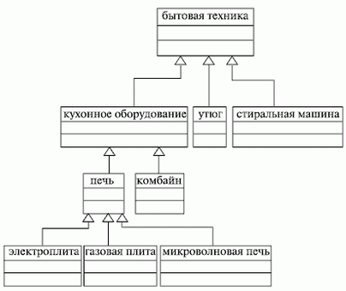
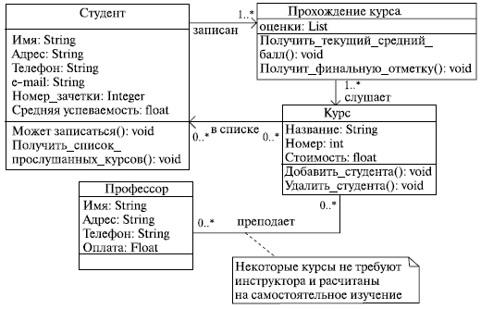
Диаграммы классов
Диаграммы, на которых показано множество классов, интерфейсов, коопераций и отношений между ними.

Slide 7
Рекомендации
Не пытайтесь задействовать все возможные понятия и типы связей
Сконцентрироваться на ключевых аспектах
Не забывать о поведении

Slide 8
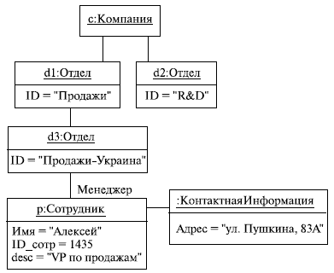
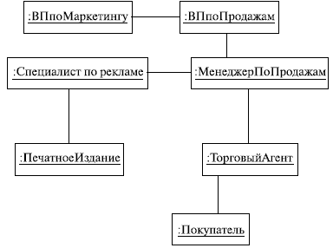
Диаграммы объектов
снимок объектов системы в определенный момент времени
Применение – показ связанных друг с другом объектов

Slide 9
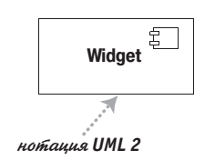
Диаграммы компонентов
показывает разбиение программной системы на структурные компоненты и связи (зависимости) между компонентами. В качестве физических компонентов могут выступать файлы, библиотеки, модули, исполняемые файлы, пакеты и т. п.
Компонент - физическая заменяемая часть системы, совместимая с одним набором интерфейсов и обеспечивающая реализацию какого-либо другого.
Отличия от класса
классы представляют собой логические абстракции, а компоненты - физические сущности.
классы могут обладать атрибутами и операциями. Компоненты обладают только операциями, доступными через их интерфейсы.

Slide 10
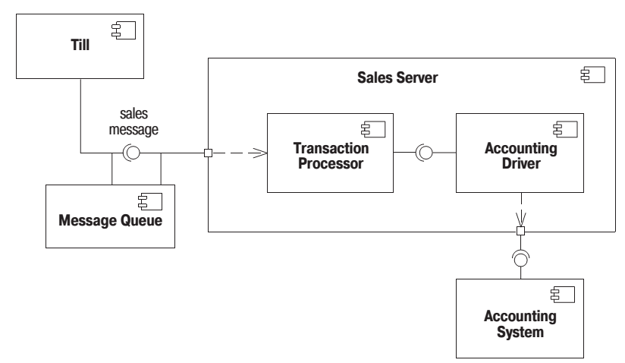
Диаграммы компонентов
Применение
Взаимоотношение между компонентами системы посредством интерфейсов
Схема компонентов низкоуровневой системы

Slide 11
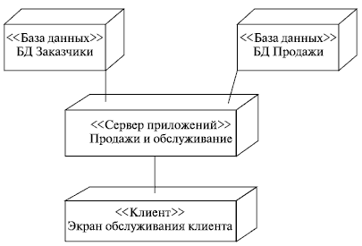
Диаграммы развертывания
графическое представление инфраструктуры, на которую будет развернуто приложение.
Узел - то, что может содержать ПО
Типы узлов
Устройство – физическое оборудование
Среда выполнения – ПО, которое может включать в себя другое ПО (напр. операционная система)
Артефакты – физическое олицетворение ПО (исполняемые файлы, файлы данных, документы HTML, XML…)
Отличия от компонента
узлы исполняют компоненты, компоненты исполняются в узлах

Slide 12
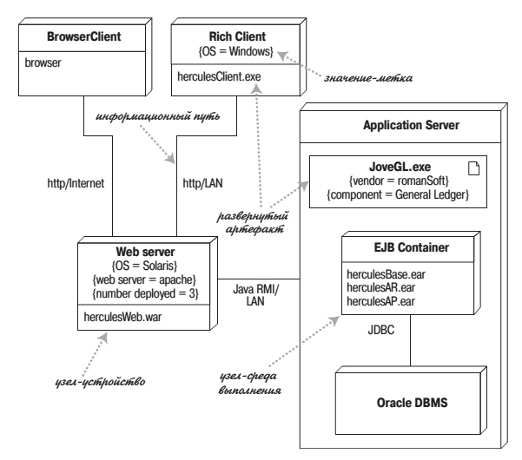
Диаграммы развертывания
Применение
Визуализация распределенных приложений

Slide 13
Диаграммы развертывания
Применение
Визуализация распределенных приложений

Slide 14
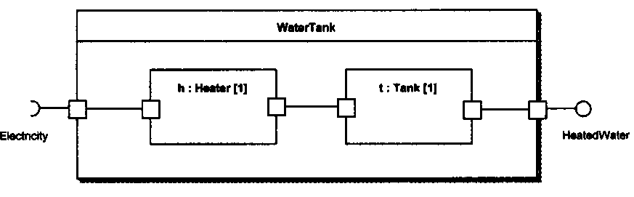
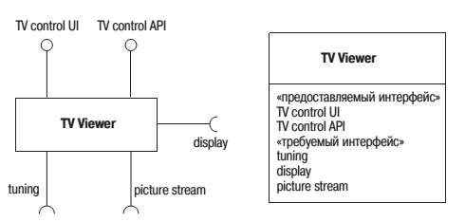
Диаграммы составных структур
демонстрирует внутреннюю структуру классов и, по возможности, взаимодействие элементов(частей) внутренней структуры классов.
Применение
Визуализация зависимостей между компонентами большой системы

Slide 15
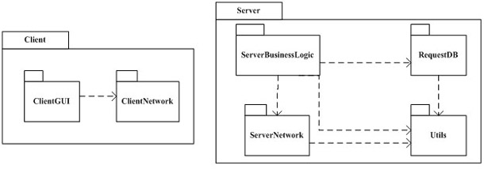
Диаграммы пакетов
Пакет (package) - конструкция UML, предназначенная для упорядочивания UML-моделей, а также для группировки классов.
Примеры: проект MS Visual Studio, пространство имен C++, пакет Java
Связь между пакетами – зависимость. Направленное отношение, идет от того пакета, который зависит, к пакету, который необходим тому, первому, зависимому.
Применение
Визуализация зависимостей между компонентами большой системы

Slide 16
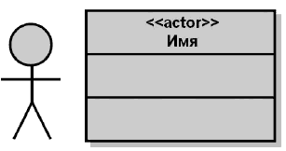

Диаграммы прецедентов
Актер (actor) - множество логически связанных ролей, исполняемых при взаимодействии с прецедентами или сущностями (система, подсистема или класс). Актером может быть человек или другая система, подсистема или класс, которые представляют нечто вне сущности.
Прецедент (use case) - описание множества последовательных событий (включая варианты), выполняемых системой, которые приводят к наблюдаемому актером результату.

Slide 17
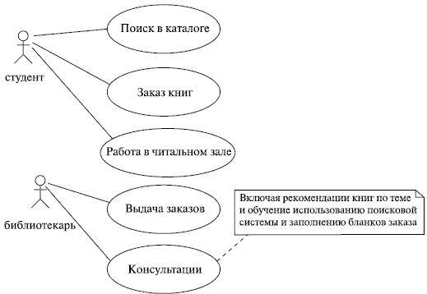
Диаграммы прецедентов
Диаграммы прецедентов(диаграммы вариантов использования, use-case diagram)

Slide 18
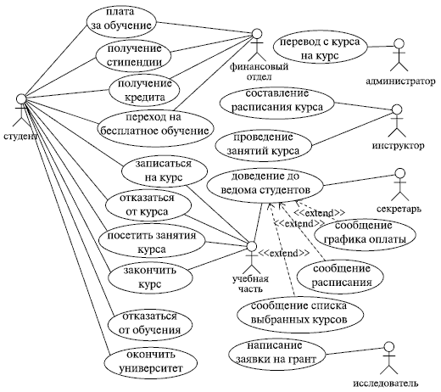
Диаграммы прецедентов
Применение
Визуализация функциональных требований к системе

Slide 19
Диаграммы состояний
применяются для того, чтобы объяснить, каким образом работают сложные объекты
показывают, как объект переходит из одного состояния в другое.
Состояние - ситуация в жизненном цикле объекта, во время которой он удовлетворяет некоторому условию, выполняет определенную деятельность или ожидает какого-то события.
Применение
Описание сложного поведения одного объекта

Slide 20
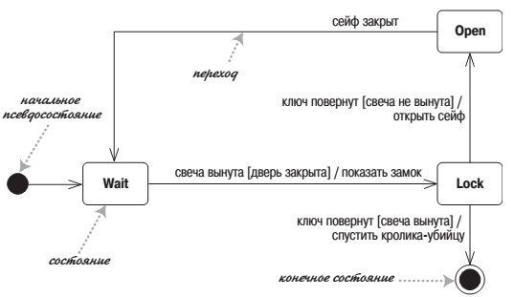
Диаграммы состояний
Переход - перемещение из одного состояния в другое
триггер-идентификатор [защита]/активность
событие, которое может изменить состояние
условие, при котором переход может произойти
поведение системы во время перехода

Slide 21
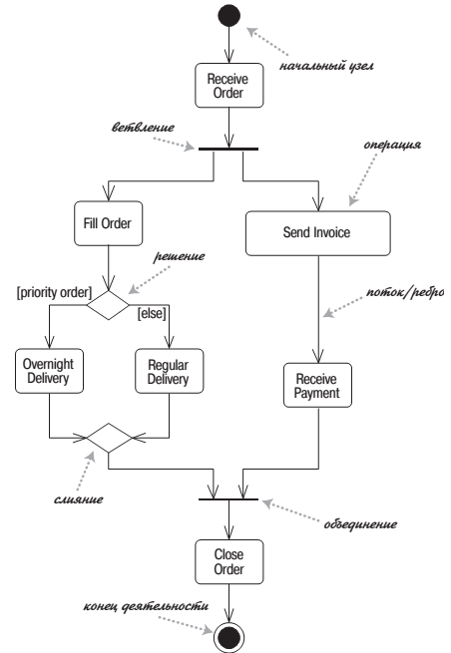
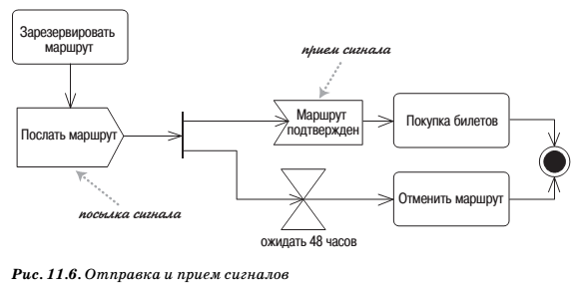
Диаграммы деятельности
это технология, позволяющая описывать логику процедур, бизнес-процессы и потоки работ.
Отличия от блок-схем
- поддержка параллельных процессов

Slide 22
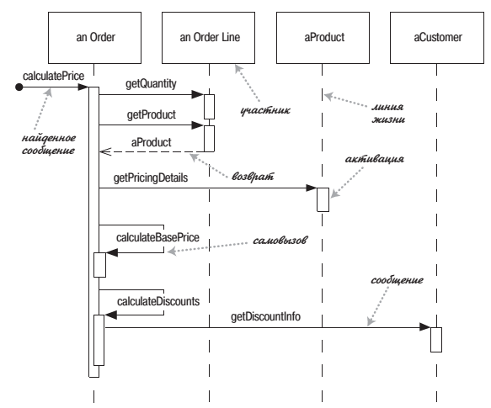
Диаграммы последовательности
описывают взаимодействие групп объектов в различных условиях их поведения.
отображают взаимодействие объектов в динамике

Slide 23
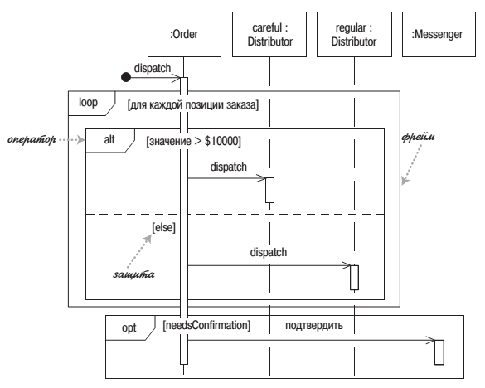
Диаграммы последовательности

Slide 24
Диаграммы последовательности
Применение
Описание поведения объектов в рамках одного прецедента
Представление взаимодействия объектов (а не точного их поведения

Slide 25
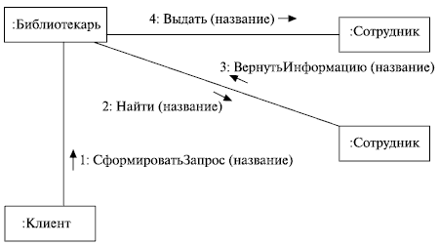
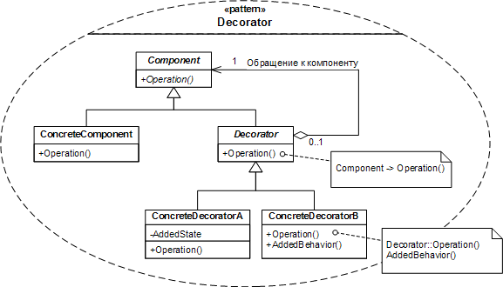
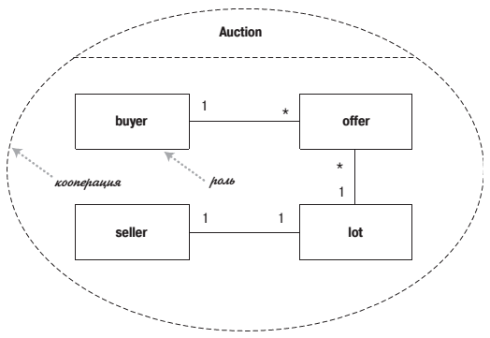
Диаграммы кооперации
Кооперации
- множества взаимодействующих с определенной целью объектов в общем контексте моделируемой системы

Slide 26
Диаграммы прецедентов

Slide 27
Цели
Определить общие границы и контекст моделируемой предметной области на начальных этапах проектирования системы
Сформулировать общие требования к функциональному поведению проектируемой системы
Разработать исходную концептуальную модель системы для ее последующей детализации в форме логических и физических моделей
Подготовить исходную документацию для взаимодействия разработчиков системы с ее заказчиками и пользователями.

Slide 28

Прецедент
Стандартный элемент языка UML, применяемый для спецификации общих особенностей поведения сущности предметной области без рассмотрения ее внутренней структуры

Slide 29
Актер
Внешняя сущность, которая взаимодействует с системой и использует ее функциональные возможности для достижения определенных целей или решения частных задач
Примеры: интернет-пользователь, клиент банка, банковский служащий, продавец магазина, менеджер отдела продаж, пассажир авиарейса, водитель автомобиля, администратор гостиницы, сотовый телефон и др.
Имена актеров должны записываться заглавными буквами и следовать рекомендациям использования имен для типов и классов модели.
Символ отдельного актера связывает соответствующее описание актера с конкретным именем.
Имена абстрактных актеров рекомендуется обозначать курсивом.

Slide 30
Интерфейс
Внешняя сущность, которая взаимодействует с системой и использует ее функциональные возможности для достижения определенных целей или решения частных задач
Примеры: интернет-пользователь, клиент банка, банковский служащий, продавец магазина, менеджер отдела продаж, пассажир авиарейса, водитель автомобиля, администратор гостиницы, сотовый телефон и др.
Имена актеров должны записываться заглавными буквами и следовать рекомендациям использования имен для типов и классов модели.
Символ отдельного актера связывает соответствующее описание актера с конкретным именем.
Имена абстрактных актеров рекомендуется обозначать курсивом.

Slide 31
Отношения
Ассоциация
Расширение
Обобщение
Включение

Slide 32
Ассоциация
Отношение ассоциации служит для обозначения специфичной роли актера
Отображается взаимодействие акторев и прецедентов
Обозначается сплошной линией
Линия может иметь имя и кратность

Slide 33

Кратность ассоциации
Кратность характеризует общее количество экземляров сущности, которые могут выступать в качество элементов данной ассоциации
Наиболее распространенные формы записи кратности:
Целое неотрицательное число;
Два целых неотрицательных числа, разделенные запятой;
Число и символ «*»;
Символ «*».
По умолчанию кратность равна 1.

Slide 34
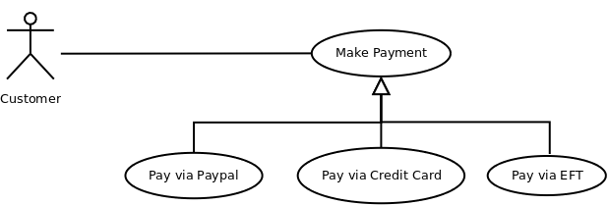
Обобщение
Отношение обощения (наследования) служит для указания на тот факт, что прецедент А может быть обобщен до прецедента В
Прецедент А является специализацицей В
В называется родительским классом для А
А называется потомком В
Потомок наследует все свойства и поведение предка, а также может дополнить их новыми

Slide 35
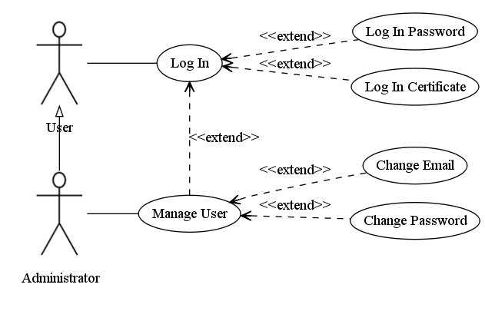
Расширение
При отношении расширения от прецедента А до прецедента В, свойства экземпляра прецедента В могут быть дополнены благодаря свойствам прецедента А.
Некотрый прецедента может присоединить к своему поведению дополнительное поведение, определённое лоя другого прецедента.

Slide 36
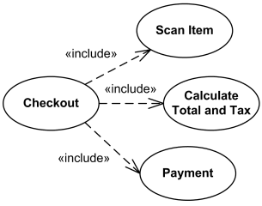
Включение
Отношение включения между прецедентами показывает, что поведение одного прецедента включается в качестве составляющей в последовательность поведения другого прецедента
Когда экземпляр первого прецедента в процессе использования достигает момента включения в последовательность поведения другого прецедента, экземпляр первого прецедента выполняет последовательность действий другого прецедента, затем продолжает выполнение своих действий

Slide 37
Ошибки при моделировании прецедентов
Создание перегруженных прецедентов
Создание слишком мелких прецедентов
Определение прецедентов с точки зрения системы
Злоупотребление отношениями расширения вместо включения
Злоупотребление обобщения для актеров и прецедентов, поскольку обобщение можно всегда провести на итерации, когда система более детально изучена

Slide 38
Пример построения диаграммы прецедентов: постановка задачи
Провести моделирование для системы продажи товаров по каталогу

Slide 39
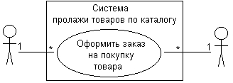
Пример построения диаграммы прецедентов:
Определение актеров и прецедентов
Актеры
Продавец
Клиент
Основной прецедент
Оформление заказа на покупку товара
Значения указанных на диаграмме кратностей отображает общие правила оформления заказов на покупку товара:
Один продавец может участвовать в оформлении нескольких заказов
Каждый заказ оформляется одним продавцом
Каждый продавец может оформить много заказов
Один заказ может быть оформлен только на одного покупателя

Slide 40
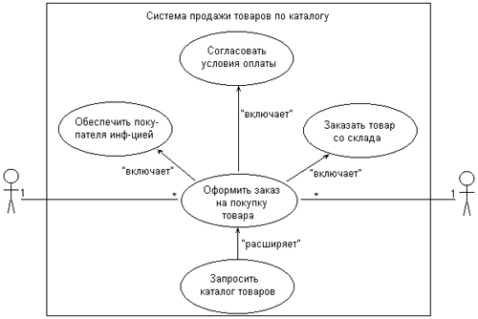
Пример построения диаграммы прецедентов:
Определение актеров и прецедентов

Slide 41
Практическое задание
Необходимо составить диаграмму взаимодействия для предметной области «Система учета посещений занятий студентами». Предусмотреть реализацию следующих функций:
Регистрацию студента;
Регистрация пары (учебной дисциплины);
Регистрация группы, добавление студента в группу;
Учет посещения занятий;
Учет сдачи экзаменов студентами;
Возможно еще ряд функционала, который не учтен в данном перечислении.

Slide 42
Домашнее задание
1. Провести моделирование прецедентов для следующей системы
Система бронирования билетов авиакомпании
На рынок вышла новая авиакомпания «GlobalAvia».
Менеджеры компании решили заказать у вашей фирмы разработку системы бронирования билетов. При заказе фирма поставила ряд условий, которые обязательно должны быть выполнены.
В первой версии системы они хотят видеть две части. Работа первой части связана с внесением информации, вторая часть предназначена для работы с клиентами.
При формулировке требований менеджеры обратили внимание, что рейсы необходимо спланировать так, что к пункту назначения можно долететь с пересадками. Одно из требований – подбор оптимальных маршрутов в зависимости от пожеланий клиента авиакомпании.

Slide 43
Домашнее задание
2. Провести моделирование прецедентов для следующей прогаммной системы
Система для автоматизации расчета заказов на фото- и видеосъёмку
С точки зрения заказчика, к программе предъявляются следующие требования (C-требования):
1. Календарь с заказами (доступ к заказам через календарь), который должен содержать максимум информации про заказ за определенную дату.
2. Печать заказа клиента (для подписи заказчиком и клиентом).
3. Возмоность резервного копирования и восстановления базы данных
4. Возможность очистки всей базы данных системы.
5. Пароль на программную оболочку.
6. Заставка и информация про программу (з атрибутами фирмы).
7. Возможность нескольких заказов на одну даты (другие заказы исполняет сотрудник за соответствующию оплату организации).
8. Возможность изменения списка услуг
9. Наличие комментариев в анкете заказа
10. Возможность отображения в заказе нанятых сотрудников с соответствующей оплатов

Slide 44
Материал для самостоятельного изучения
Интерфейсы на диаграммах прецедентов

Slide 45
Полезные ссылки
http://intut.ru («Введение в UML»)
http://www.znannya.org/

Slide 46
Литература
Амриш, Кэри и др. Разработка корпоративниых Java-приложений с использованием J2EE и UML.: Пер. с англ. – М.: Издательский дом "Вильямс", 2002. – 272 с.: ил.
Нейбург, Эрик, Дж., Максимчук, Роберт, А. Проектирование баз данных з помощью UML.: Пер. с англ. – М.: Издательский дом «Вильямс», 2002. – 288 с.: ил.
Орлов С. А. Технологии разработки программного обеспечения: Учебник для вузов. 3-е изд. – СПб.: Питер, 2004. – 527 с.: ил.
Шмуллер, Джозеф. Освой самостоятельно UML за 24 часа, 3-е издание.: Пер. с англ. – М.: Издательский дом «Вильямс», 2005. – 416 с.

